Slide 1
Маркування споживчих товарів
Підготувала Курта Оксана

Slide 2
Маркування
Маркування - текст, умовні позначення або малюнок, нанесені на упаковування і (або) товар, а також інші допоміжні засоби, призначені для ідентифікації товару або окремих його властивостей, доведення інформації до споживача про виготовлювачів (виконавців), кількісні і якісні характеристики товару.
Маркування товарів - це комплекс позначень, що складається з тексту, умовних знаків та зображень, які нанесені на упаковку, ярлик або етикетку.

Slide 3
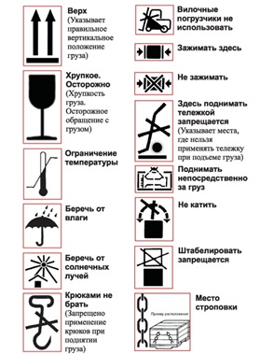

Slide 4
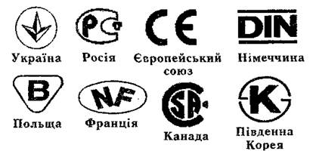
Різновиди маркувальних знаків
Знак відповідності, або якості - означає, що товар відповідає вимогам національних стандартів.

Slide 5
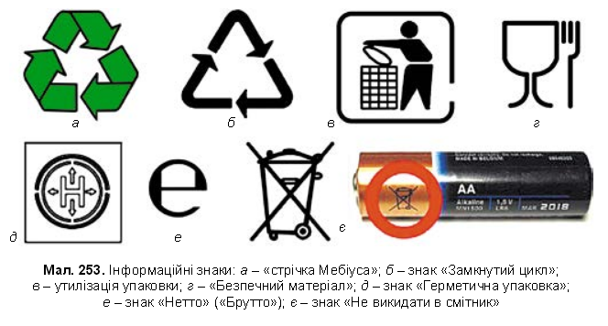
Попереджувальні знаки – використовуються для гарантування безпеки споживачів і навколишнього середовища.

Slide 6
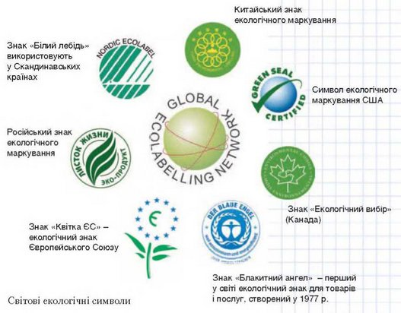
Екологічні знаки – інформують споживачів про екологічну чистоту споживчих товарів.

Slide 7
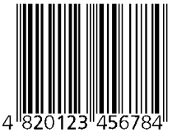
Штриховий код – призначений для машинного зчитування інформації про товар, закодованої у вигляді цифр і штрихів.
Перші дві цифри означають код країни, наступні п’ять — код підприємства - виробника, ще п’ять — код товару, і остання цифра — контрольна.
Штрих-код України

Slide 8
я - споживач
Під час продажу товару продавець зобов'язаний видати споживачеві розрахунковий документ встановленої форми, що засвідчує факт купівлі.Серед споживачів поширена думка, нав'язана в першу чергу продавцями, що чек можна отримати тільки у магазині, а на ринку касових апаратів немає, отож і чеки не видаються. Це помилка. Дія Закону України «Про захист прав споживачів» поширюється на суб'єктів господарювання усіх форм власності. На ринку продавець зобов'язаний на вимогу споживача виписати товарний чек встановленого зразка.

Slide 9
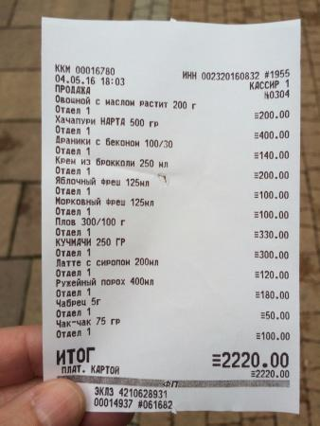

Slide 10
Якщо покупця обрахували, а касир цього не визнає?
Якщо покупця обрахували, а касир цього не визнає, залишається лише одна можливість повернути гроші – «зняти касу». У кожному касовому апараті враховуються усі покупки і фіксується сума одержаних від покупців грошей. Якщо касир працював сумлінно, сума готівки у касі і сума, яка зафіксована у касовому апараті, повинні співпадати. Якщо грошей виявиться більше ніж зафіксовано, це і є гроші покупця. Касир не повинен мати особистих грошей на місці проведення розрахунку (в касі, грошовому ящику, сейфі тощо). Слід пам'ятати, правильність розрахунку необхідно перевіряти на місці, не відходячи від каси. Необхідно мати на увазі, що бувають інші форми обрахування. Наприклад, коли покупець придбаває багато товарів, касир включає вартість покупки, яку покупець не купував. Бувають випадки, коли ціна на товар, зазначена на вітрині, не співпадає з ціною, вказаною у чеку. Тому, необхідно уважно звіряти ціни товарів, які реально купуються, з тими, що вказані у чеку.

Slide 11
Чи є терміни, у які можна повернути продукт?
Постановою Кабінету Міністрів України від 19 березня 1994 року № 172 визначено перелік товарів належної якості, що не підлягають поверненню. В цьому переліку є продовольчі товари, тобто до вибору товарів та їх придбанню необхідно підходити виважено, оскільки продовольчі товари належної якості не підлягають поверненню або обміну на інші якісні.

Slide 12
Дякую за увагу !

